Slide 1



Slide 2

Hãy kể các phương tiện giao thông mà em biết.

Slide 3
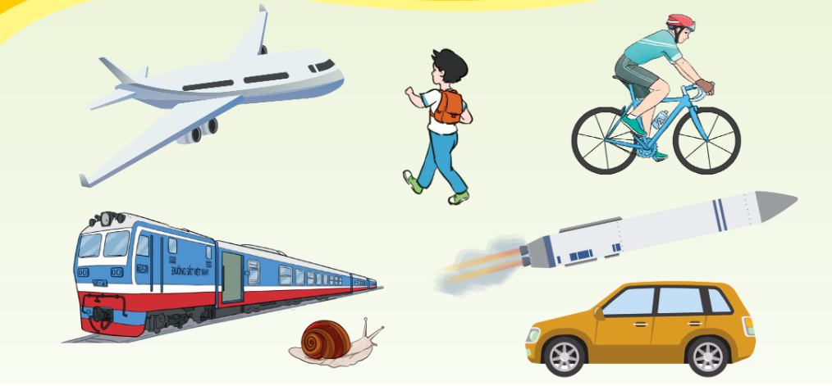
Theo bạn, phương tiện nào chuyển động nhanh nhất, phương tiện nào chậm nhất?

Slide 4



Trước khi kể, tớ đố cậu làm thế nào để biết xe nào chạy nhanh hơn, xe nào chạy chậm hơn trong cùng một thời gian?
Doraemon ơi!
Tớ đi học về rồi.
Chưa chính xác. Chúng ta phải dựa vào vận tốc cùa 2 xe đó.
Bây giờ tớ sẽ giúp cậu và các bạn cùng tìm hiểu Vận tốc nhé!
Sẵn sàng!
Vận tốc là gì hả Nobita?
Chào Nobita, hôm nay cậu đã học những gì? Kể cho tớ nghe đi.
Chúng ta phải quan sát cả 2 xe
có đúng không Nobita?

Slide 5



Slide 6
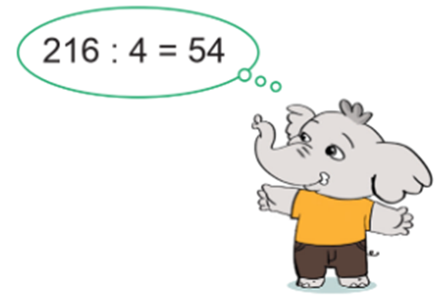

Ví dụ: Một ô tô đi được quãng đường 216 km hết 4 giờ, nghĩa là trung bình mỗi giờ ô tô đó đi được 54 km.
Ta nói: Vận tốc trung bình (hay gọi tắt là vận tốc) của ô tô đó là năm mươi tư ki-lô-mét trên giờ, viết là: 54 km/giờ.
Trong các bài toán, người ta thường xem xét các chuyển động luôn xảy ra với vận tốc không thay đổi (chuyển động đều).

Slide 7
Chú ý
Nếu quãng đường được xác định theo ki-lô-mét (km), thời gian được xác định theo giờ (h) thì đơn vị của vận tốc là ki-lô-mét trên giờ (km/giờ hoặc km/h).
Nếu quãng đường được xác định theo mét (m), thời gian được xác định theo giây (s) thì vận tốc được xác định theo mét trên giây (m/giây hoặc m/s).

Slide 8
Ghi nhớ
Ghi nhớ
v
s
Muốn tính vận tốc ta lấy quãng đường chia cho thời gian.
t
v = s : t

Slide 9
Vậy cậu đã biết chiếc xe nào chạy nhanh hơn chưa?
Chính xác. Cậu giỏi lắm!
Bây giờ cậu đã hiểu ý nghĩa của vận tốc chưa?
Xe có vận tốc càng lớn sẽ chạy càng nhanh. Có phải không nào?
Vận tốc chỉ sự nhanh hay chậm của một chuyển động trong một đơn vị thời gian.
Đơn vị của vận tốc có thể là km/giờ, km/phút, m/giây, cm/giây, …

Slide 10

Ví dụ: Một người chạy 100 m trong 16 giây. Tính vận tốc chạy của người đó.

Slide 11

Ví dụ: Một người chạy 100 m trong 16 giây. Tính vận tốc chạy của người đó.
Bài giải
Vận tốc chạy của người đó là:
100 : 16 = 6,25 (m/giây)
Đáp số: 6,25 m/giây.
Vận tốc chạy của người đó là 6,25 m/giây
hay 6,25 m/s.

Slide 12


Slide 13

Trả lời các câu hỏi:
a) Một ô tô đi được 65 km trong một giờ, vận tốc của ô tô đó là bao nhiêu ki-lô-mét trên giờ (km/h)?
b) Trong 1 giây, viên bi lăn được 9 cm, vận tốc của viên bi đó là bao nhiêu xăng-ti-mét trên giây (cm/giây)?
c) Trong 1 phút, Lân chạy được 300 m, vận tốc của Lân là bao nhiêu mét trên phút (m/phút)?

Slide 14

Một ô tô đi được 65 km trong một giờ, vận tốc của ô tô đó là bao nhiêu ki-lô-mét trên giờ (km/h)?
Vận tốc của ô tô đó là 65km/h.

Slide 15
Trong 1 giây, viên bi lăn được 9 cm, vận tốc của viên bi đó là bao nhiêu xăng-ti-mét trên giây (cm/giây)?
Vận tốc của viên bi đó là 9 cm/giây.

Slide 16
c) Trong 1 phút, Lân chạy được 300 m, vận tốc của Lân là bao nhiêu mét trên phút (m/phút)?
Vận tốc của Lân là 300 m/phút.

Slide 17


Slide 18
Hãy nhắc lại cách tính vận tốc

Slide 19
v
s
Muốn tính vận tốc ta lấy quãng đường chia cho thời gian.
t
v = s : t

Slide 20

Bài học này giúp em:
Nhớ được khái niệm về vận tốc, đơn vị đo vận tốc.
Nêu được công thức tính vận tốc của một chuyển động đều.
Thực hiện được bài toán tính vận tốc của một chuyển động đều.

Slide 21



